Slide 1






Система контроля и оценки учащихся на уроках русского языка и литературы
Учитель русского языка и литературы МОУ «СОШ №1 г.Калининска
Саратовской области»
Храпкова Ольга Владимировна

Slide 2

- любая деятельность ученика по добыванию знаний должна быть оценена; - оценка не должна носить в первую очередь контролирующей и констатирующей функции на каждом уроке; - она должна прежде всего содержать в себе побуждающие для ученика стимулы, - должна способствовать тому, чтобы у ученика проснулось желание учиться, если таковое пока дремлет, или желание узнать больше, основательнее, глубже, если это желание уже есть; - контролирующие и констатирующие функции оценка проявит на итоговом уроке, при итоговом тестировании или зачете, в общем, тогда, когда подводится итог изучения учебного материала; - оценка на уроке должна быть полностью лишена какого-либо момента сравнения одного ученика с другим; - она в первую очередь должна отмечать изменения, происходящие с данным учащимся, позитивные или негативные; - оценка не должна быть наказанием для ученика со стороны учителя; - оценке учителя должна предшествовать самооценка ученика, а отсюда необходимое условие - постоянно учить детей самооценке и саморефлексии; - оценка должна быть понятна ученику и восприниматься им как объективная; - оценка не должна быть убийственной для того, кто старался и у него пока не получается, она должна постоянно давать ему надежду на то, что количество обязательно перейдет в качество; - нельзя абсолютизировать роль оценки на уроке, учащийся должен понимать: это не самое главное в процессе обучения, и роль учителя во многом состоит в том, чтобы разъяснить детям, зачем нужна оценка на уроке; - оценку должен давать не только учитель, но и ученики друг другу.
Принципы, которыми следует руководствоваться учителю при осуществлении оценочной деятельности:

Slide 3
Взаимооценка - важнейшая составляющая оценочной деятельности на уроке, так как эта деятельность побуждает ученика быть на уроке в активной деятельной позиции, анализировать, сравнивать, оценивать, делать выводы, стремиться работать лучше.

Slide 4
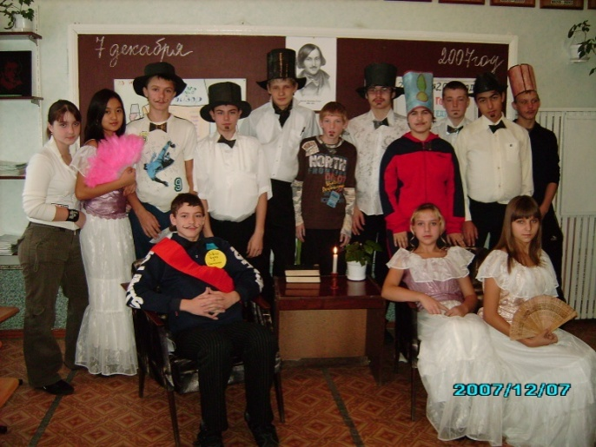
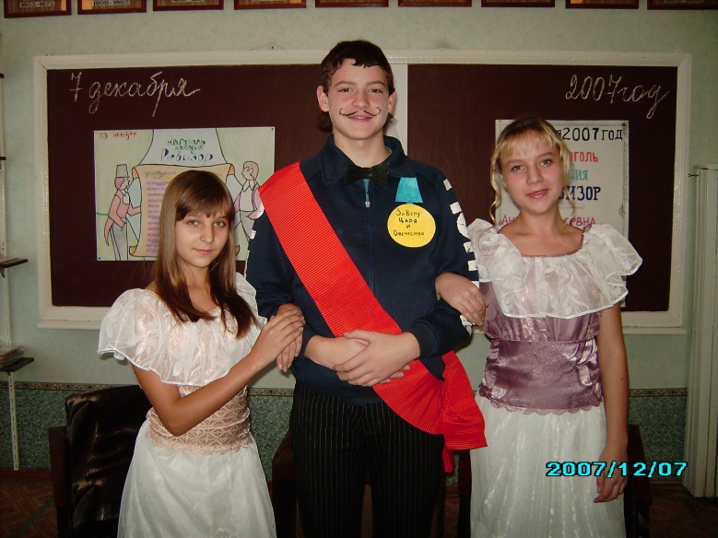
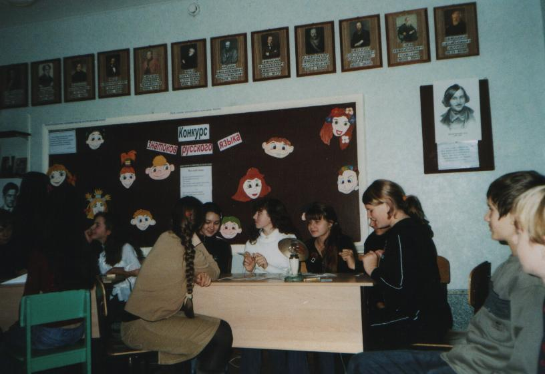
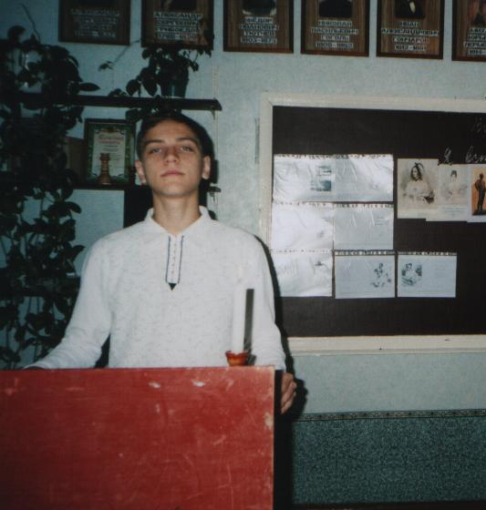
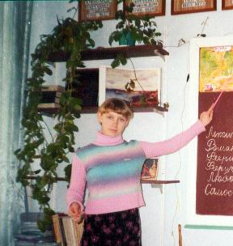
Урок-концерт, урок-пресс-конференция, урок-инсценирование, урок-презентация

Slide 5
- умение четко и логично излагать материал, - глубина содержания выступления, - манера изложения, - умение отвечать на вопросы.
Критерии оценивания устных ответов:

Slide 6
- содержание, - оформление, - представление, - насколько интересно слушателям и т.д.
Оценка таких творческих работ учащихся, как литературные газеты, афиши к драматическим произведениям, кроссворды, тесты, словарные диктанты

Slide 7
- достоинства ответа, - замечания, - дополнения, - исправления, - общий вывод.
Рецензия устного ответа :

Slide 8
Учащийся должен - иметь четкое представление о цели учебной деятельности; - иметь четкое представление о познавательных результатах своей учебной деятельности; - четко представлять, какими навыками и умениями он должен владеть в том или ином классе; - понимать, что самооценка нужна для того, чтобы процесс его учения становился сознательным, а следовательно, более эффективным.
Какие же принципы следует положить в основу формирования у детей умения самооценки?

Slide 9
Обычные признаки кажущейся понятности задания:
- заявление ребенка, что он может делать упражнения раньше, чем выучит правила;
- утверждения, что в классе было так понятно объяснено, что учить и повторять совершенно не требуется;
- уверения, что плохую отметку в классе он получил случайно, так как забыл в момент, когда вызвали, но вообще-то он все знает хорошо и т.д.

Slide 10
Памятка для учащихся «Рефлексия урока» Наш урок подошёл к концу, и Я хочу сказать... -Мне больше всего удалось ... -За что я могу себя похвалить? -за что я могу похвалить одноклассников? -Что приобрёл? -Что меня удивило? - Для меня было открытием то, что ... - Что, на мой взгляд, не удалось? Почему? Что учесть на будущее?
Формирование самооценки ученика

Slide 11
Ты сам
свой высший суд!

Slide 12
Спасибо за внимание!

